Slide 1

Le Bateau de Thibault
Darko DJORDJEVIC
Développeur
Williams SOMPHONG
Développeur
Riad KOLLI
Développeur
Aziz M’RAÏDI
Développeur

Slide 2
Objectifs
#
Faciliter l'accès aux produits locaux :
Cela favorise la consommation de produits régionaux et soutient les agriculteurs et pêcheurs locaux.
#
Promouvoir le circuit court :
Les AMAP favorisent le circuit court en éliminant les intermédiaires entre les producteurs et les consommateurs.
#
Réduction du gaspillage alimentaire :
En permettant aux producteurs de mieux anticiper la demande grâce aux réservations, l'application peut contribuer à réduire le gaspillage alimentaire en évitant la surproduction.

Slide 3

Axes d’amélioration
#
Interface utilisateur intuitive
#
Amélioration de l'ergonomie
#
Adaptabilité aux dispositifs

Slide 4

Fonctionnalités
#
Naviguer sur la page d'accueil
#
En savoir plus sur le gérant
#
Consulter les bateaux de pêche des fournisseurs
#
Consulter les restaurants partenaires / points de livraison
#
Consulter les recettes

Slide 5
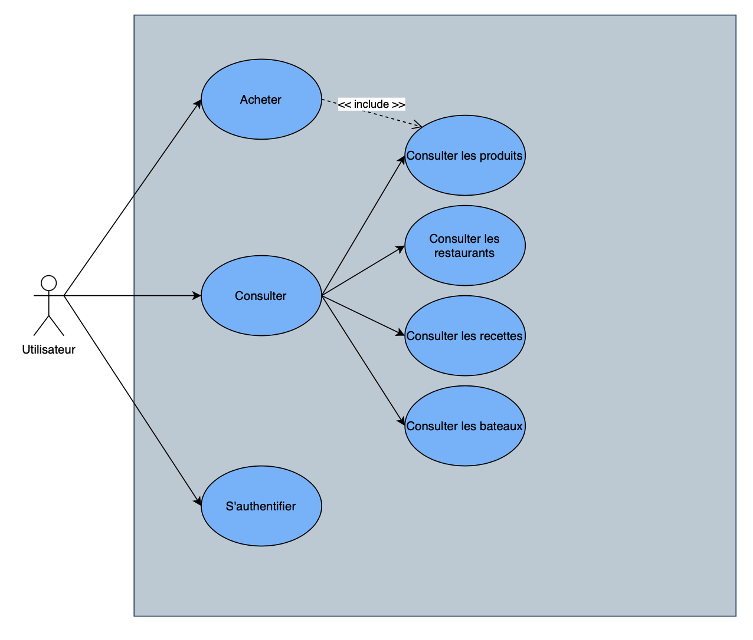
Diagramme de cas d’utilisation

Slide 6
Démonstration

